Slide 1
ادارة الازمات
واتخاذ القرار الصحيح

Slide 3
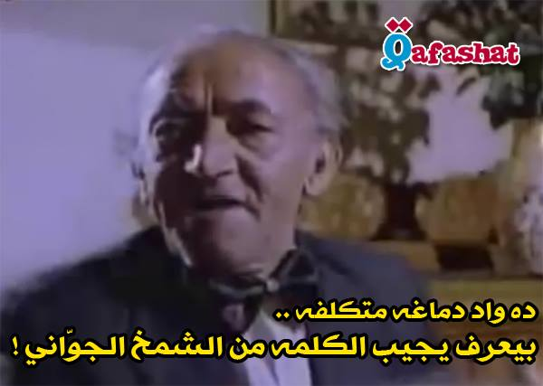

Slide 5
ايه الفرق بين الازمة والمشكلة ؟!

Slide 6
المشكلة

Slide 7
الازمة

Slide 8
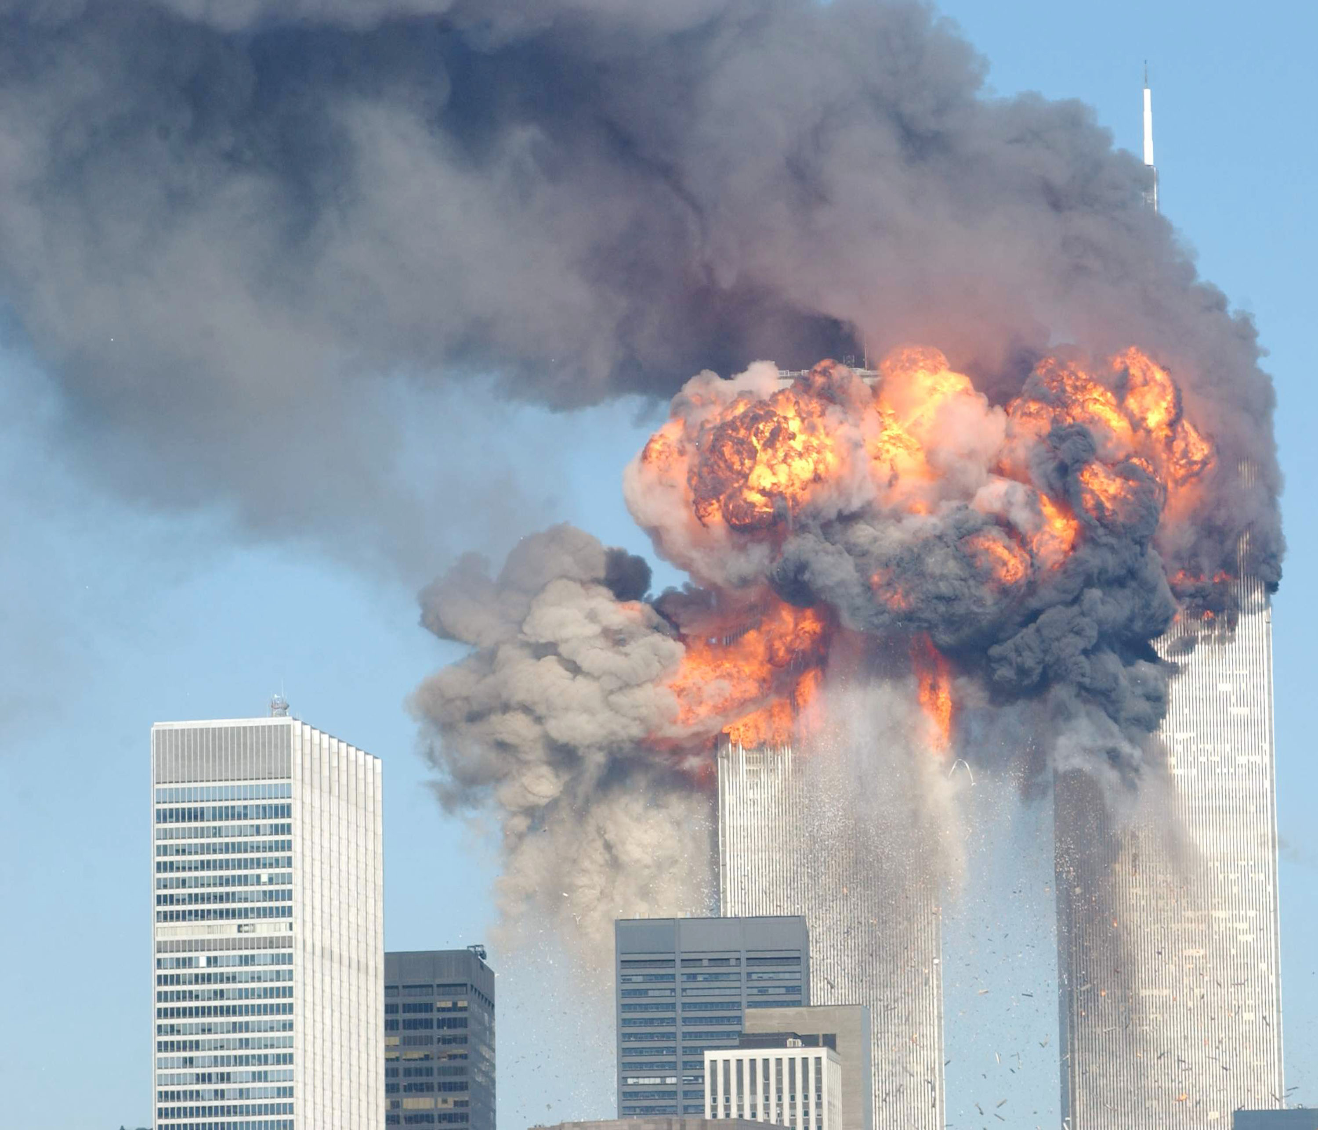
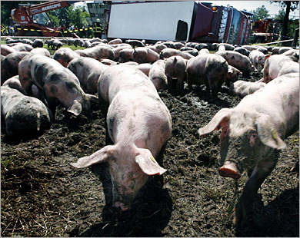
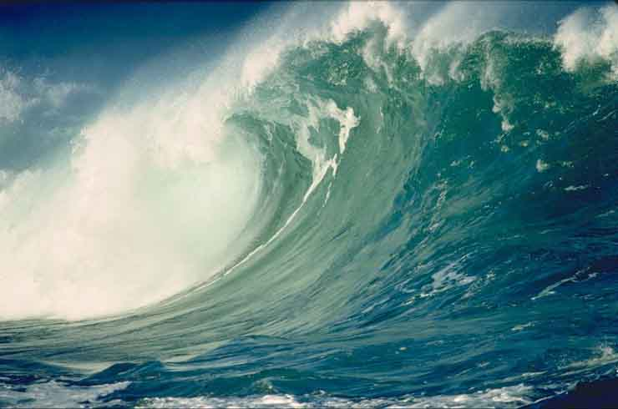
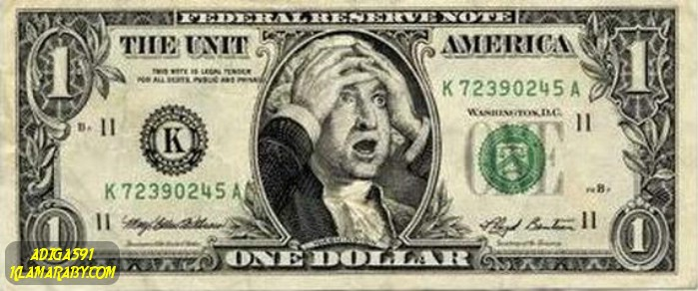

Slide 10
القرار

Slide 11
كيفية اتخاذ القرار
1- طريقة تقليدية
2- طريقة غير تقليدية
3- الطريقة العلمية

Slide 12
الطريقة التقليدية

Slide 13
الطريقة الغير تقليدية
ابتكار !

Slide 14
حلول
اسباب وعوامل
مشكلة
الطريقة العلمية
حل امثل
تنفيذ
متابعة

Slide 15
امتى القرار يكون صح ؟!
1- التكلفة
2- الوقت
3- الاداء

Slide 16
المذاكرة

Slide 20
انت عايز تعمل ايه ؟؟

Slide 21
انا قررت

Slide 22
شكرًا

Slide 23
المراجع
1 – محاضرات ابراهيم فقى
2- كتب ومحاضرات التنمية البشرية

